Slide 1
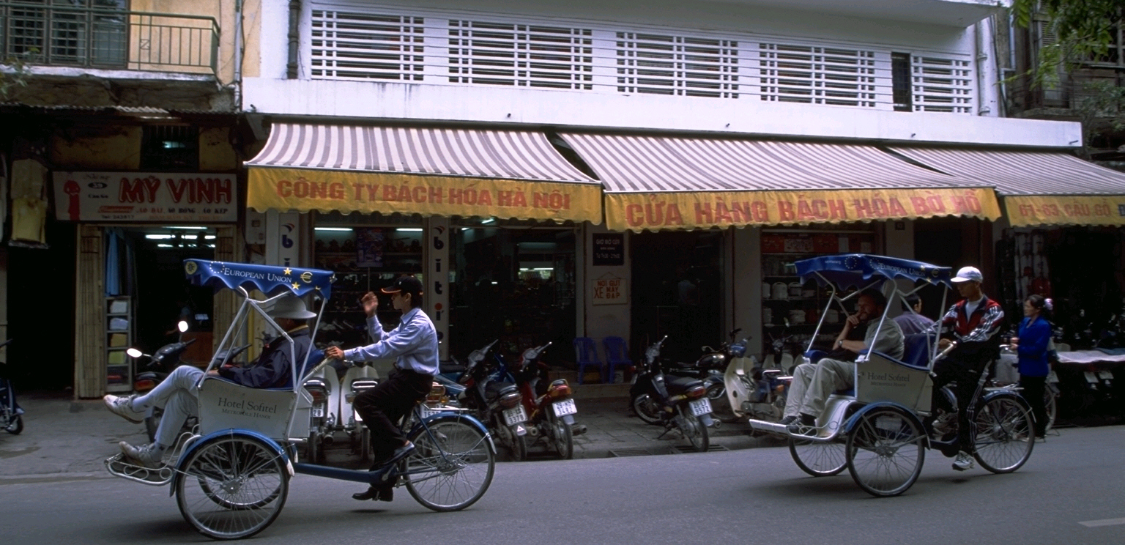
参加企業募集
ベトナム企業との
オンライン商談
写真提供：日本アセアンセンター
【概 要】ベトナムの現地企業５社程度とのオンライン商談（通訳付）
【商談日程】2022年9月～2023年2月の間で、日時は各社毎に相談のうえ実施
【参加対象】原則、神戸市内に本社又は主たる事業所のある中小企業
【定 員】15社（先着順）
【対象商材等】特定しない
【申込締切】2022年9月30日（金）
【参 加 費】30,000円
※申込みに当たっては、裏面【注意事項】をご確認ください。
商談前ヒアリングから、商談後の現地商談サポート（有料）まで
伴走型で商談成立をサポートします！
参加企業様へのヒアリング・コンサルティング、商談資料（翻訳）の作成
候補先ベトナム企業リスト提示、絞り込み選定
ご希望に基づき現地企業にオファー、商談日程の調整
オンライン商談(Zoom利用・通訳付)の実施（2022年9月～2023年2月で現地企業5社程度）
オンライン商談後、希望によりベトナムでの商談をサポート【有料】
主 催：神戸市、ひょうご・神戸国際ビジネススクエア
（神戸市海外ビジネスセンター、ひょうご海外ビジネスセンター、ＪＥＴＲＯ神戸）
協 力：神戸商工会議所、兵庫工業会、神戸市機械金属工業会、兵庫県中小企業家同友会
企 画 運 営：神戸市海外ビジネスセンター（神戸市経済観光局）

Slide 2
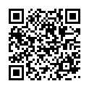
注意事項
（申込について）
１．下記の商談申込書に記載のうえ、ＦＡＸ、又はスキャンしてEmailでご送付ください。
２．または、ホームページから商談申込書(PPT)をダウンロードしてEmailでご送付ください。
https://www.kobe-obc.lg.jp/news/1367/
３．規制等により輸出入が困難な商材や、その他商談が成立しないと見込まれる商材・サービスについ
ては、当センターの審査によりお断りすることがあります。
４．応募多数の場合、申込締切前であっても募集を終了することがあります。その場合、ホームページで
お知らせします。
（商談について）
１．参加企業の業種は問いません。
２．１商談あたり１時間を予定しています。すべての商談に通訳が付きます。
３．商談スケジュールは、参加企業と海外現地企業を日程調整のうえ、複数日で行います。
４．オンライン商談ではZoomを利用します。操作方法がご不明な場合は説明いたします。
５．5件の商談を原則としますが、商談内容によっては件数を満たせない場合があります。
６．サンプル品を海外現地に送付する場合は、参加企業負担（送料・関税等）となります。
（キャンセルについて）
１．申込後、参加企業の都合によりキャンセルされる場合、原則、参加費は返金しません。
ベトナム現地企業とのオンライン商談申込書
神戸市海外ビジネスセンター 宛 Eメール：asia-biz@office.city.kobe.lg.jp
FAX：０７８－２３１－０２５６
申込締切：2022年9月30日（金）
企業名 |  |  | 業 種
 |  |  | ＴＥＬ
所在地 | 〒 |  | ＦＡＸ
 |  |  | e-mail
担当者 |  |  | 役 職
商談 | 希望商談 内容
 | 希望する 取引形態 | 販路開拓 ・資材調達・ 生産委託 ・仕入れ先探し ・ 代理店探し ・ その他（ ）
★以下をご確認のうえ、□に✓をお願いします。
□ 「神戸市オンライン型海外商談 利用規約」に合意の
うえ、利用申込みします。
□ 参加費用（3万円）の支払いについて、同意します。
■お問い合わせ先
神戸市海外ビジネスセンター
神戸市経済観光局
ＴＥＬ ０７８－２３１－０２２２
ＦＡＸ ０７８－２３１－０２５６

